Slide 1
Bachelor Thesis Presentation
Crowdsourcing
for Video
in Sports
Annotations
Retrieval
Videos
Fabio Sulser

Slide 2
Motivation
Wichtigkeit der Daten im Sport
Analyse
Leistungsvergleich
Spielverbesserung
Bestehende Systeme
GPS
Kamerasysteme
Durch Experten annotierte Spiele
Notes:
Sport nichtmehr spiel und unterhaltung
heutzutage immer wichtiger Daten zu haben
Ziel: neue Methode Daten zu generieren
Technische Hilfsmittel nicht erlaubt, gestern WM erstmals Torlinienkamera
Wir wollen expertendaten durch viele Laien ersetzen

Slide 3
Crowdsourcing
Besteht aus „crowd“ und „outsourcing“
Arbeit wird von Personen erledigt; unabhängig von derer Herkunft, ethnischer Orientierung oder Geschlecht
Gute Tasks müssen gemäss Kittur:
Kurz und einfach
Die Abhängigkeiten zwischen den Tasks müssen lösbar sein
Die Qualität muss kontrolliert werden können.
Anreize
Finanziell (Amazon Mechanical Turk, Clickworker, Microworkers)
Soziale (Wikipedia, Youtube, Yahoo)
Notes:
Crowd=Masse

Slide 4
Microworkers
500‘000 workers
Relativ jung (2009)
Generierung des Überprüfungscodes sehr flexibel
Manuelles akzeptieren der Tasks
Notes:
Spiel besteht aus ca. 5600 tasks
Klassisches System und VCODE

Slide 5

Microworkers - VCODE
Microworkers
SportSense Crowdapp
Campaign
erstellt
erstellt
Campaign
Employer
Task
Task
Video Sequence
Parameter: microworkersId, campaignIn
zugeordnet
generiert
Token
angezeigt
Worker
Notes:
----- Besprechungsnotizen (13.06.14 10:45) -----
Auftraggeber

Slide 6
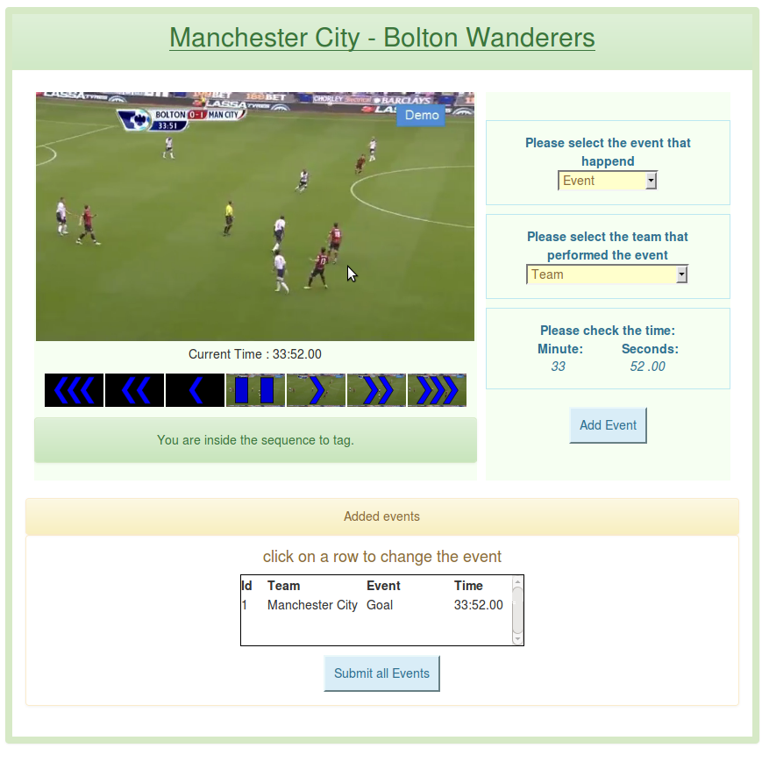
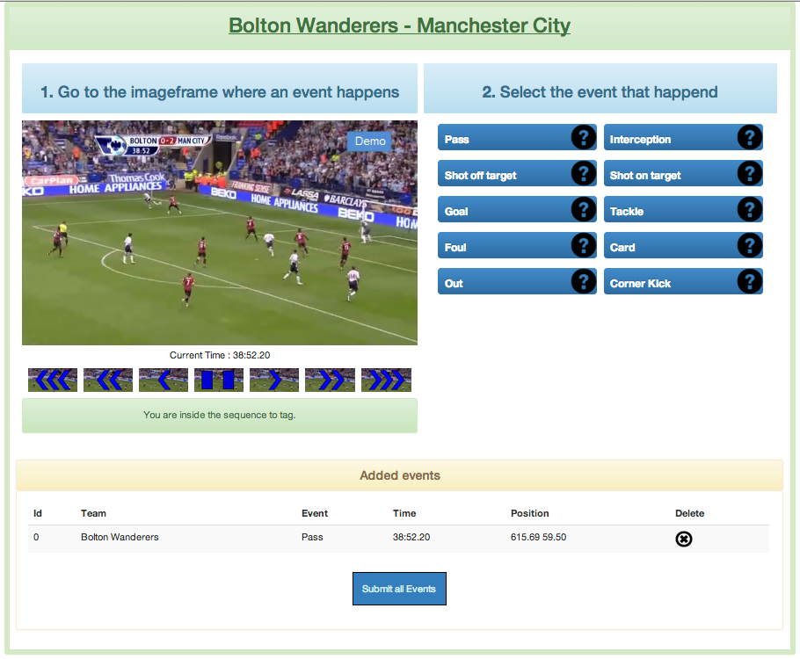
Layout
Erstes Layout
Zweites Layout

Slide 7
Demo

Slide 8
Data Integration
Event1
Event2
Event3
Event4
Event5
...
Basis1
Basis2
Basis3
...
DBSCAN
Rating

Slide 9
Rating System
Qualität der Daten steigern
Schlechtes Rating disqualifiziert User von weiteren Tasks
Pretest gegen Ground Truth
Anpassung des Ratings anhand berechneter Daten

Slide 10
Rating System
Differenz zwischen Basis und Daten wird berechnet
Punkte mit kleiner Differenz entsprechen einander
Rating zugewiesener Punkte wird berechnet
Alle nicht zugewiesenen Punkten und nicht eingegebene Punkte erhalten Rating = -0.5
Notes:
Jeder Datenpunkt zu nur einer basis und jede basis nur zu einem Datenpunkt. Zuerst näheste punkte zugeordnet
Gleich Punkte Differenz von 0
Differenz Team, Event 0,1
Differenz Position, Zeit euklidische Distanz

Slide 11
Berechnung neuer Basis
UPGMA
DBSCAN
Unweighted pair group method with arithmetic mean
Jeder Punkt ist ein Kluster
Die nähesten Kluster werden zu einem neuen Vereint
Neuer Kluster besteht aus Mittelwertes der alten zwei Punkte unter beachtung des Ratings
So lange bis keine Kluster mit eineren Distanz kleiner als 1
Klusteralgorithmus mit einer unbekannten Anzahl an Klustern und einer unbekannten Verteilung der Daten
DBSCAN ist ein dichtebasierter Algorithmus der outlier identifizieren kann
Für jeden Punkt wird eine Anzahl von Punkten in seiner Umgebung gesucht. Ist dies erfüllt, ist bildet dort ein Kluster
Notes:
rekursiv auf alle Punkte innerhalb des Klusters angewandt

Slide 12
Erster Test
Erste Erfahrung mit Workern
Tutorial Dokument
Task werden beim Beginn erstellt
Resultate
Konsequenzen
Viele schlechte Resultate
Keine eingaben
Komplett falsche eingaben
Zu wenig eingaben
Viele abgebrochene Tasks
Layout Anpassungen, mehr geführt
Tutorial Video anstatt Dokument
Tasks im voraus generieren
Notes:
Abgrbrochene Tasks führen zu Lücken in der Sequenz
Tutorial Video, ansprechender
Tasks zufällig vergeben
tasks startet immer 0.5 sekunden nach dem letzten

Slide 13
Weitere Test
Neues Layout
Tasks zufällig vergeben
Pretest als erstes
Automatisiertes Ratingsystem und Berechnung neuer Basis

Slide 14
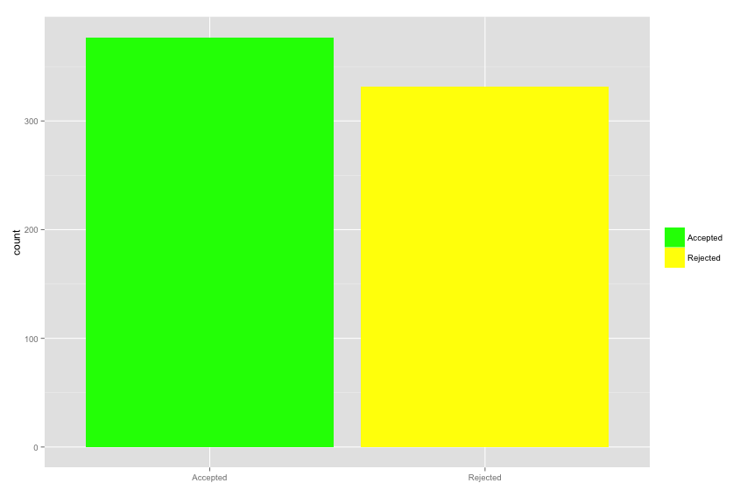
Pretest – Akzeptanzrate
709 Tasks
377 akzeptiert
47% abgelehnt
Notes:
sieht nicht gut aus, jedoch in weiteren Tasks bessere Resultate
Besteht aus 3 events

Slide 15
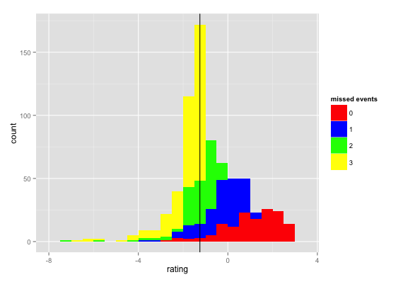
Pretest – Anzahl verpasster Events
709 Tasks
Durchschnittsrating: -0.88
Missed | Anzahl | Rating
0 | 145 | 0.5491
1 | 155 | -0.1228
2 | 143 | -0.6405
3 | 266 | -1.0620
Notes:
-0.88

Slide 16
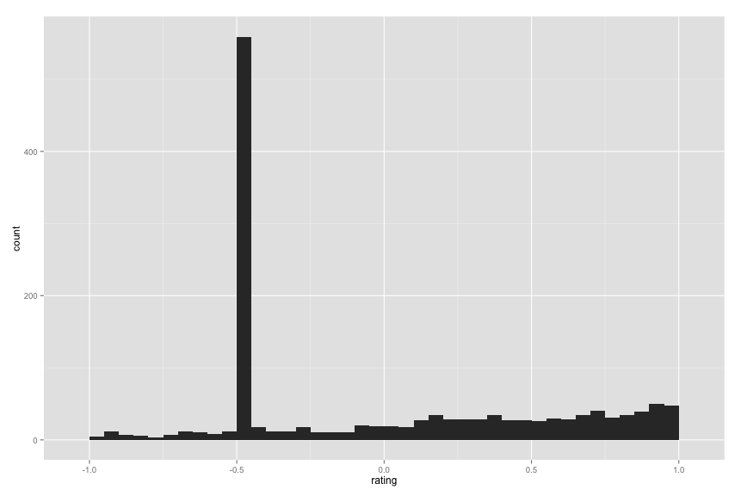
Pretest – Verteilung Event Rating
1406 Events
1.98 pro Task
550 Events ohne Zuweisung
Durchschnitt: -0.00982
Notes:
709 Tasks
falsche events werden nicht berücksichtigt in dem event rating, sondern erst bei tasks
taskrating -0.88

Slide 17
Data Integration
3 Tests mit verschiedenen Sequenzen
Ohne Wiederholungen
310 Tasks

Slide 18
Data Integration – Berechnete Punkte
Testnum-mer | Soll | Nicht berechnet | Falsch berechnete | Differenz Zeit | Differenz Position
1 | 19 | 6 | 1 | 0,15 sec | 25,4
2 | 34 | 17 | 6 | 0,25 sec | 26,3
3 | 19 | 4 | 0 | 0,22 sec | 32,12
Notes:
Eigentlicher Test
3 Testdurchläufe mit Insgesamt
20 einheiten sind 2.5 % des gesamten Spielfeldes in der Diagonalen
2.5% sind 2.25 meter auf 90*45 spielfeld

Slide 19
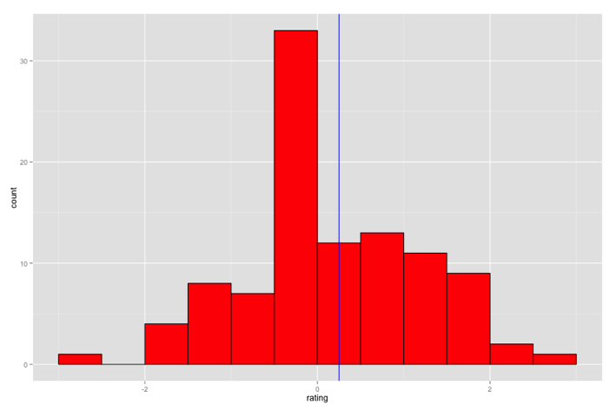
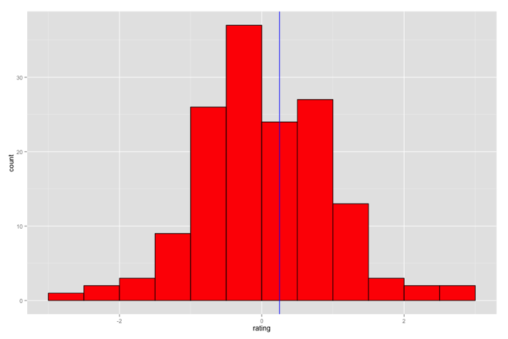
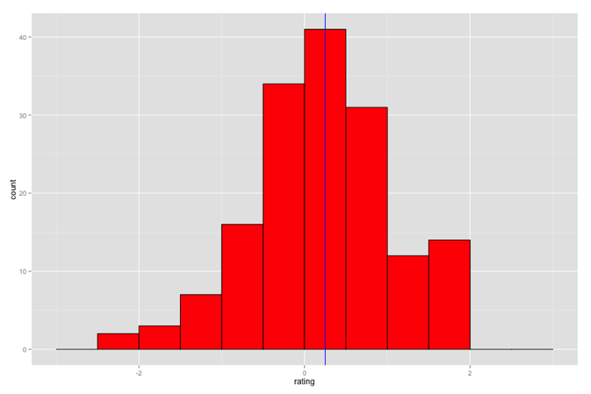
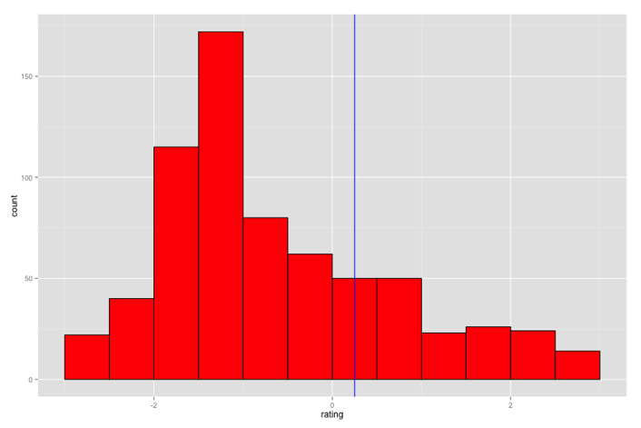
Data Integration – Task Rating
Erster Test
Zweiter Test
Dritter Test
Vergleich zu Pretest
Notes:
Letztes Vergleich Pretest

Slide 20
Data Integration – Resultate
DBSCAN bessere Resultate als UPGMA
Berechnung schlägt fehl bei Start und Ende in der Sequenz
Parameterwahl schwierig
False positives klein halten
Fehler bei Wiederholungen
Notes:
Fals positiv sind falsche Punkte, false negative Punkte die nicht berechnet wurden.
Interpolieren kann fehlende Verzeihen

Slide 21
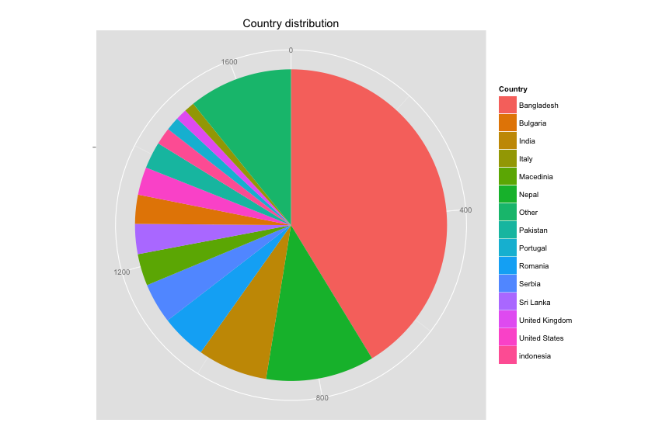
Workers – Demographie
1697 Users
701 Bangladesh
1204 Asien
401 Europa
Notes:
41% aus bangladesch
79% aus asien

Slide 22
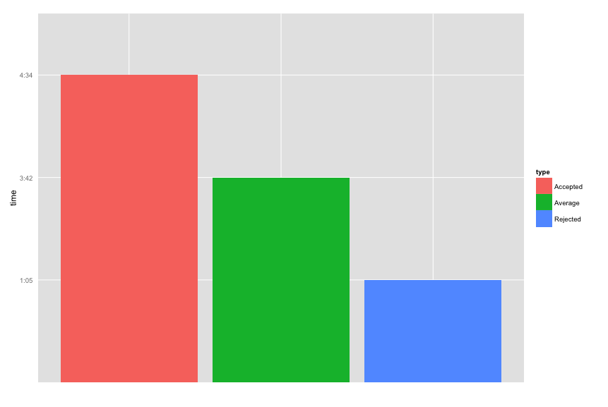
Worker – Zeit
4:34 Akzeptiert
3:42 Durchschnitt
1:05 Abgelehnt

Slide 23
Diskussion
Video muss Bedingungen erfüllen
Totale Ansicht

Slide 24
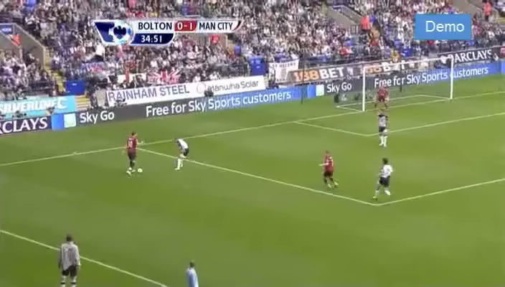
Kameraperspektive
Notes:
Zuerst totale,
Danach hinter goal nicht erkennbar welche seite des feldes
Danach vor dem goal ebenfalls nicht erkennbar welche seite des feldes das war

Slide 25
Diskussion
Video muss Bedingungen erfüllen
Totale Ansicht
Keine Wiederholungen
Bei Sekunde 0 des Videos muss der Anpfiff sein
Schwierige Entscheidungen
Position

Slide 26
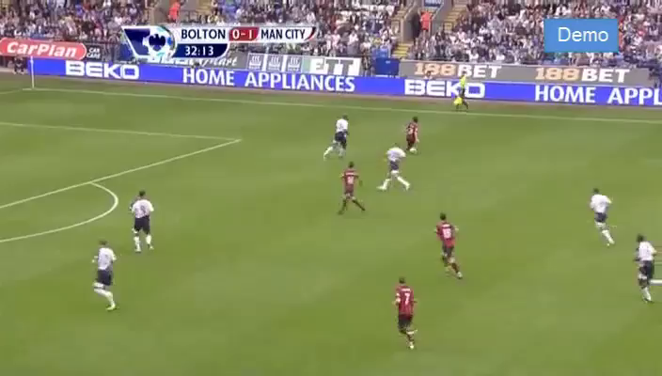
Positions

Slide 27
Diskussion
Video muss Bedingungen erfüllen
Totale Ansicht
Keine Wiederholungen
Bei Sekunde 0 des Videos muss der Anpfiff sein
Schwierige Entscheidungen
Position
Event

Slide 28
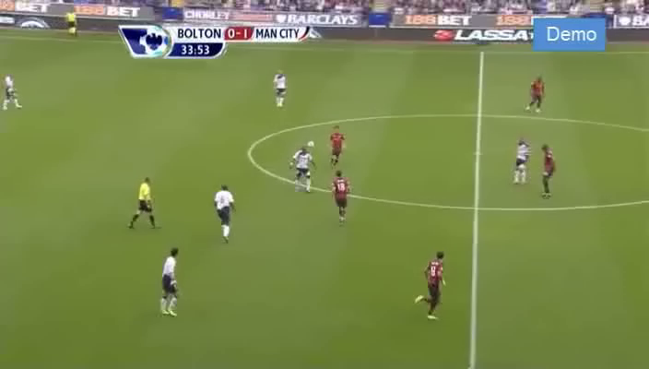
Event

Slide 29
Diskussion
Video muss Bedingungen erfüllen
Totale Ansicht
Keine Wiederholungen
Bei Sekunde 0 des Videos muss der Anpfiff sein
Schwierige Entscheidungen
Position
Event
Kosten für ein Spiel sind etwa 2300$

Slide 30
Future Work
Mehr Pretests könnte noch mehr Personen eliminieren
Streuen von Ground Truth Tests nach x Tasks
Anderer Crowdsourcing Anbieter um zu automatisieren
Erweiterung für andere Sportarten, die auf rechteckigen Feld und mit 2 Teams funktionieren, z.B.
Rugby, American Football, Volleyball, Handball, Basketball, Feld- Hockey, etc.
Notes:
Spiel besteht aus ca. 5600 tasks

Slide 31
Vielen Dank für Ihre Aufmerksamkeit!
FRAGEN?

